Slide 1
Stookinstallaties in het Bal
Taha Gomma
(adviseur Industriële emissies)
Juni 2024

Slide 2
Programma
Wat is een stookinstallatie en wat is geregeld?
Kleine stookinstallaties en keuringsplicht
Middelgrote stookinstallaties, emissie-eisen en meetplichten
Optellen van vermogens of samenstelregels
Grote stookinstallatie en maatwerkvoorschriften
Extra: Snelle oplossingen – Tools (CalComEmis, Balees)

Slide 3
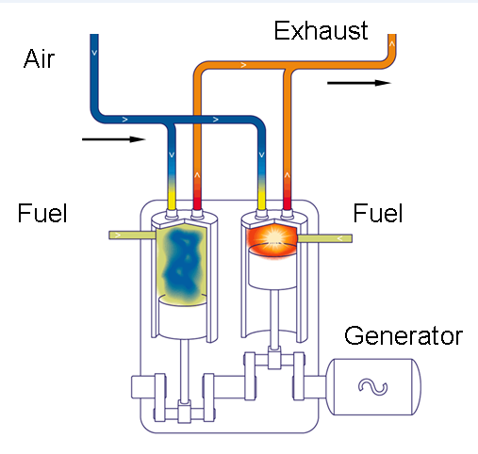
Wat is een stookinstallatie? (Korte definitie)
Regelgeving
“technische eenheid waarin brandstoffen worden geoxideerd om de warmte die zo wordt opgewekt te gebruiken”
Realiteit
Voorbeeld procesdiagram
Schematische motor (Coney et al, 2004)

Slide 4
Hoe zijn stookinstallaties geregeld?: een mozaïekoverzicht
Omgevingswet
Besluit activiteiten leefomgeving
Besluit bouwwerken leefomgeving
Besluit kwaliteit leefomgeving
Omgevingsbesluit
H2: maatwerk en zorgplicht
H3: milieubelastende act.
§3.2.1 stookinstallaties
§3.3.2 grootsch. energieopw.
H4: Inhoudelijke regels
§4.3 grote stookinstallaties
§4.4 afvalverbranding
§4.126 stoken std. brandstof
§4.127 niet-std. brandstof
H5: generieke lucht-eisen
regels bouw
stookinstallaties in brandcompartiment
regels gebruik
keuring stookinstallaties
keuring verwarm.systemen
onderhoud gasverbr.inst.
beoordelingsregels vergunningplichten en maatwerkvoorschriften
registratieplicht toezicht-houders middelgrote stookinstallaties
regels voor VTH(-strategiën) en bevoegdheden
aanwijzing milieubelastende activiteiten (§3.2.1 en §3.3.2; voor afval §3.2.15 en §3.3.13)
emissie-eisen, meetplichten, meldingsplichten, etc.

Slide 5
Hoe zijn stookinstallaties geregeld?: een mozaïekoverzicht
Omgevingswet
Besluit activiteiten leefomgeving
Besluit bouwwerken leefomgeving
Besluit kwaliteit leefomgeving
Omgevingsbesluit
H2: maatwerk en zorgplicht
H3: milieubelastende act.
§3.2.1 stookinstallaties
§3.3.2 grootsch. energieopw.
H4: Inhoudelijke regels
§4.3 grote stookinstallaties
§4.4 afvalverbranding
§4.126 stoken std. brandstof
§4.127 niet-std. brandstof
H5: generieke lucht-eisen
regels bouw
stookinstallaties in brandcompartiment
regels gebruik
keuring stookinstallaties
keuring verwarm.systemen
onderhoud gasverbr.inst.
beoordelingsregels vergunningplichten en maatwerkvoorschriften
registratieplicht toezicht-houders middelgrote stookinstallaties
regels voor VTH(-strategiën) en bevoegdheden

Slide 6
Programma
Wat is een stookinstallatie en wat is geregeld?
Kleine stookinstallaties en keuringsplicht
Middelgrote stookinstallaties, emissie-eisen en meetplichten
Optellen van vermogens of samenstelregels
Grote stookinstallatie en maatwerkvoorschriften
Extra: Snelle oplossingen – Tools (CalComEmis, Balees)

Slide 7
Keuringsplicht van kleine stookinstallaties
Besluit activiteiten leefomgeving
Besluit bouwwerken leefomgeving
§3.2.1 Bal
mba stookinstallaties vanaf 100 kW
§6.5.3 Bbl
gebouwgebonden stookinstallaties
niet-gasgestookt: vanaf 20 kW keuringsplicht
gasgestookt: vanaf 100 kW keuringsplicht
§4.126 Bal
keuringsplicht (artikelen 4.1326 t/m 4.1330)
Drie aspecten van de keuring
veilig functioneren
optimale verbranding
energiezuinigheid
Later meer over stookruimtes en optellen van vermogens
Notes:
Kleine stookinstallaties:
Keuringsplicht Bal en Bbl.

Slide 8
Programma
Wat is een stookinstallatie en wat is geregeld?
Kleine stookinstallaties en keuringsplicht
Middelgrote stookinstallaties, emissie-eisen en meetplichten
Optellen van vermogens of samenstelregels
Grote stookinstallatie en maatwerkvoorschriften
Extra: Snelle oplossingen – Tools (CalComEmis, Balees)

Slide 9
Middelgrote stookinstallaties: Einde overgangstermijn
Einde overgangsperiode voor installaties van 5 MW_{th} of meer vanaf 01-01-2025
Nieuwe emissie-eisen met overgangsperiode voor bestaande installaties (van vóór 20-12-2018)
Einde overgangsperiode voor installaties van minder dan
5 MW_{th} vanaf 01-01-2030
2017
2018
2019
2020
2021
2022
2023
2024
2025
2026
2027
2028
2029
2030
Notes:
Wijzigingen en overgangsrechten

Slide 10
Middelgrote stookinstallaties: Bottom-line
Relevant voor vergunningverleners (emissie-eisen) en toezichthouders (meetplichten)!!
Emissie-eisen gaan gelden per 1 januari 2025
Daarbij gaat een meetverplichting voor deze installaties gelden
De eerste meting is binnen 4 weken na datum (met informatieplicht 2 weken voor meting)
Alle middelgrote stookinstallaties van 5 MW of meer van voor 20 december 2018!

Slide 11
Programma
Wat is een stookinstallatie en wat is geregeld?
Kleine stookinstallaties en keuringsplicht
Middelgrote stookinstallaties, emissie-eisen en meetplichten
Optellen van vermogens of samenstelregels
Grote stookinstallatie en maatwerkvoorschriften
Extra: Snelle oplossingen – Tools (CalComEmis, Balees)

Slide 12
Stookruimtes en optellen van vermogens
Eerder: Keuringsplicht Bal en Bbl uitgelegd
Bbl: Gebouw-gebonden stookinstallaties
Een stookruimte is een (brandveilige) opstelplaats voor één of meer stookinstallatie(s)
Voor de keuringsplicht worden individuele installaties opgeteld als:
  Ze een stookruimte delen, en
  Ze dezelfde brandstof stoken, en
  Individueel 20 kW of meer zijn.

Slide 13
Wat is één stookinstallatie?: Samenstellen of optellen
Optellen van vermogens (optelregel) Beleidsregel (brief ministerie) Kleine stookinstallaties
20 kW of meer
stookruimte
beoogd voor keuringsplicht Let op: Géén samenstel
Samenstelregel §4.126, §4.127 Bal Middelgrote stookinstallaties
1 MW of meer
(mogelijk) gedeelde schoorsteen
samengestelde stookinstallaties
Samenstelregel §4.3 Bal Grote stookinstallaties
15 MW of meer Totaal 50 MW of meer
(mogelijk) gedeelde schoorsteen
samengestelde stookinstallaties

Slide 14
Programma
Wat is een stookinstallatie en wat is geregeld?
Kleine stookinstallaties en keuringsplicht
Middelgrote stookinstallaties, emissie-eisen en meetplichten
Optellen van vermogens of samenstelregels
Grote stookinstallatie en maatwerkvoorschriften
Extra: Snelle oplossingen – Tools (CalComEmis, Balees)

Slide 15
Grote stookinstallaties: Waar komen regels vandaan?
‘Vroeger’
Richtlijn grote stookinstallaties (LCPD):
installaties van 15 MW of meer, totaal vermogen 50 MW of meer
IPPC-richtlijn:
industriële activiteiten
incl. stookinstallatie 50 MW of meer
EU-regelgeving
Rie
Hoofdstuk 3 Rie:
grote stookinstallaties
50 MW of meer, individueel 15 MW of meer
Bijlage 1 Rie:
industriële activiteiten
BREF’s van toepassing
Bal (Omgevings-wet)
§3.2.1 Bal:
mba stookinstallaties
§3.3.2 Bal:
mba grootschalige energieopwekking
NL-regelgeving
§4.3 Bal:
regels grote stookinstallaties
incl. samenstelregel
§8.5.1 Bkl:
Beoordelingsregels vergunningplicht

Slide 16
Grote stookinstallaties: Waar komen regels vandaan?
?
installaties van 15 MW of meer, totaal vermogen 50 MW of meer
installaties met een totaal vermogen van 50 MW of meer (geen ondergrens)
alle installaties van 100 kW of meer
Bijlage 1 Rie:
industriële activiteiten
BREF’s van toepassing
Bal (Omgevings-wet)
§3.2.1 Bal:
mba stookinstallaties
§3.3.2 Bal:
mba grootschalige energieopwekking
NL-regelgeving
§4.3 Bal:
regels grote stookinstallaties
incl. samenstelregel
§8.5.1 Bkl:
Beoordelingsregels vergunningplicht

Slide 17
Samenstellen, grote stookinstallaties en grootschalige energieopwekkers
Legenda
geen emissie eisen
0,8 MW
eisen uit §4.126
1 MW
1 MW
15 MW
5 MW
middelgrote stookinst.
1 MW
1 MW
15 MW
grote stookinst. (§4.3 Bal)
10 MW
5 MW
?
grootschalige energieopw.
(verg.plicht)
Totaal vermogen
Geldende regels:
= 0,050 MW =
= 5 MW =
= 1 MW =
= 0,2 MW =
50 kW
+ 150 kW
+ 800 kW
+ 4*(1 MW)
+ 2*(5 MW)
+ 10 MW
+ 2*(15 MW)
= 25 MW =
= 15 MW =
= 55 MW =
Geen inhoudelijke regels voor < 100 kW
| §4.126 Bal voor de rest
| Vergunningplicht uit §3.3.2

Slide 18
Samenstellen, grote stookinstallaties en grootschalige energieopwekkers
Legenda
geen emissie eisen
0,8 MW
15 MW
15 MW
eisen uit §4.126
15 MW
1 MW
1 MW
5 MW
15 MW
5 MW
middelgrote stookinst.
1 MW
1 MW
15 MW
grote stookinst. (§4.3 Bal)
15 MW
15 MW
10 MW
5 MW
?
grootschalige energieopw.
(verg.plicht)
Totaal vermogen
Geldende regels:
50 kW
+ 150 kW
+ 800 kW
+ 4*(1 MW)
+ 2*(5 MW)
+ 10 MW
+ 3*(15 MW)
+ 2*(15 MW)
+ 5 MW
= 60 MW =
+ 4*(15 MW)
Geen inhoudelijke regels voor < 100 kW
| §4.126 Bal voor de rest
| Vergunningplicht uit §3.3.2
§4.3 Bal – grote stookinstallaties

Slide 19
Maatwerk Grote stookinstallaties (§4.3 Bal)
Emissie-eisen: artikelen 4.34 (SO₂), 4.36 (NO_{x}), 4.38 (CO), 4.39 (TS), 4.39a (overig)
Verruiming mogelijkheden: artikelen 4.35 (SO₂) en 4.37 (NO_{x})
Verruiming alleen mogelijk waar het genoemd is
Maatwerk niet afgebakend? ➔ Dan niet mogelijk in §4.3 Bal
Grondslag: artikel 4.31 Bal
“Met een maatwerkregel of maatwerkvoorschrift worden de regels in deze paragraaf niet versoepeld, met uitzondering van de artikelen 4.34, 4.36, 4.45, 4.55 en 4.57.”

Slide 20
Vragen?

Slide 21
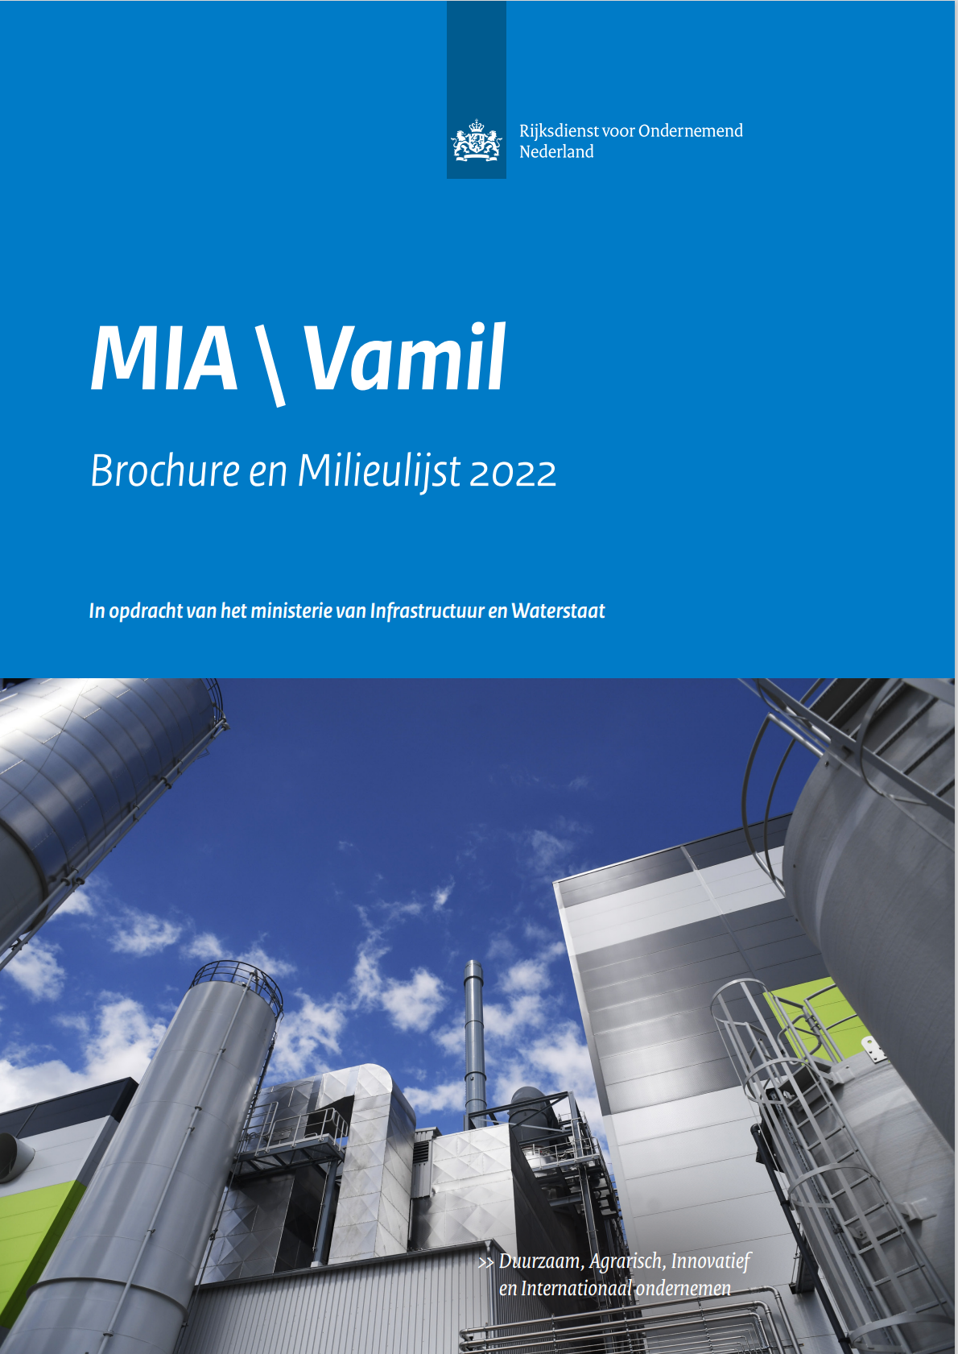
MIA\Vamil en vergunningverlening
Doel MIA/Vamil:
Het stimuleren van milieuvriendelijke bedrijfsmiddelen die beter presteren dan de best beschikbare techniek die gebruikelijk zijn binnen een branche.
In samenwerking met Rijksdienst voor ondernemend Nederland (RVO)
Handreiking voor vergunningverlening
https://www.schoneluchtakkoord.nl/publish/pages/191499/20220209-handreiking-financiele-stimulering-voor-vergunningverleners.pdf
Voor meer informatie:
RVO Wim Boeken
088-042 34 35
wim.boeken@rvo.nl

Slide 22
Extra: BalEes
Open BalEes

Slide 23
Extra: CalComEmis
Open CalComEmis

Slide 24
Grootschalige energieopwekkers [1]: Situatieschets
Nominaal thermisch
ingangsvermogen
(
totaal
)
is
50
MW
of meer
§
3
.
3
.
2
Bal
(
grootschalige energieopwekker
)
?
individueel
100
kW of
§
3
.
2
.
1
Bal
(
stookinstallatie
meer
)
standaard brandstof
afd
.
3
.
3
Bal
Bijlage
1
cat
.
1
.
1
Rie
(
50
MW
complexe bedrijven
)
§
8
.
5
.
1
Bkl
(
beoordelingsplicht en
Let op
artikel
3
.
1
Bal
toepassing BBT
)
;
vergunningplicht

Slide 25
Grootschalige energie-opwekkers [2]: Regels
Individuele stookinstallaties met vermogens van 100 kW tot 1 MW?
Ja
§4.126 Bal (kleine en middelgrote stookinstallaties op een standaard brandstof)
Emissie-regime gebaseerd op individuele stookinstallaties van 100 kW tot 50 MW
Nee
Afgassen (kunnen) worden afgevoerd over één schoorsteen?
Nee
Ja
§4.126 Bal (kleine en middelgrote stookinstallaties op een standaard brandstof)
Emissie-regime gebaseerd op samengestelde stookinstallaties van totaal 50 MW
Individuele stookinstallaties met vermogens van 1 MW tot 15 MW?
Ja
Nee
Individuele stookinstallaties met vermogens van 15 MW of meer?
§4.3 Bal (grote stookinstallaties)
Emissie-regime gebaseerd op samengestelde stookinstallaties van totaal 50 MW
Ja

Slide 26
Grootschalige energie-opwekkers [2]
Individuele stookinstallaties met vermogens van 100 kW tot 1 MW?
Ja
§4.126 Bal (kleine en middelgrote stookinstallaties op een standaard brandstof)
Emissie-regime gebaseerd op individuele stookinstallaties van 100 kW tot 50 MW
Nee
Afgassen (kunnen) worden afgevoerd over één schoorsteen?
Nee
Ja
Individuele stookinstallaties met vermogens van 1 MW tot 15 MW?
Nee
Individuele stookinstallaties met vermogens van 15 MW of meer?

Slide 27
Grootschalige energie-opwekkers [2]
Individuele stookinstallaties met vermogens van 100 kW tot 1 MW?
Ja
§4.126 Bal (kleine en middelgrote stookinstallaties op een standaard brandstof)
Emissie-regime gebaseerd op individuele stookinstallaties van 100 kW tot 50 MW
Nee
Afgassen (kunnen) worden afgevoerd over één schoorsteen?
Nee
Ja
§4.126 Bal (kleine en middelgrote stookinstallaties op een standaard brandstof)
Emissie-regime gebaseerd op samengestelde stookinstallaties van totaal 50 MW
Individuele stookinstallaties met vermogens van 1 MW tot 15 MW?
Ja
Nee
Individuele stookinstallaties met vermogens van 15 MW of meer?

Slide 28
Grootschalige energie-opwekkers [2]
Individuele stookinstallaties met vermogens van 100 kW tot 1 MW?
Nee
Afgassen (kunnen) worden afgevoerd over één schoorsteen?
Ja
§4.126 Bal (kleine en middelgrote stookinstallaties op een standaard brandstof)
Emissie-regime gebaseerd op samengestelde stookinstallaties van totaal 50 MW
Individuele stookinstallaties met vermogens van 1 MW tot 15 MW?
Ja
Nee
Individuele stookinstallaties met vermogens van 15 MW of meer?
§4.3 Bal (grote stookinstallaties)
Emissie-regime gebaseerd op samengestelde stookinstallaties van totaal 50 MW
Ja

Slide 29
Grootschalige energie-opwekkers [3]: Voorbeeld
Individuele stookinstallaties met vermogens van 100 kW tot 1 MW?
Ja
§4.126 Bal (kleine en middelgrote stookinstallaties op een standaard brandstof)
Emissie-regime gebaseerd op individuele stookinstallaties van 100 kW tot 50 MW
Nee
Afgassen (kunnen) worden afgevoerd over één schoorsteen?
Nee
We hebben 2 stookinstallaties, 49 MW + 1 MW
BBT-beoordelingsplicht (§8.5.1 Bkl)
Is de opstelling (49 MW + 1 MW) BBT?
Zo ja:
Afgassen (kunnen) worden afgevoerd over dezelfde schoorsteen?
Zo ja:
Samenstelregel met emissie-eisen uit §4.126 Bal
Ja
§4.126 Bal (kleine en middelgrote stookinstallaties op een standaard brandstof)
Emissie-regime gebaseerd op samengestelde stookinstallaties van totaal 50 MW
Individuele stookinstallaties met vermogens van 1 MW tot 15 MW?
Ja
Nee
Individuele stookinstallaties met vermogens van 15 MW of meer?
§4.3 Bal (grote stookinstallaties)
Emissie-regime gebaseerd op samengestelde stookinstallaties van totaal 50 MW
Ja
Notes:
Anticiperende vraag:
Wat regelt de vergunningplicht nog meer?

